Slide 1
William Stallings
Data and Computer Communications
7th Edition
Bagian 3
Transmisi data

Slide 2
Terminology (1)
Pemancar
Penerima
Media
  Guided medium
    e.g. twisted pair, optical fiber
  Unguided medium
    e.g. air, water, vacuum

Slide 3
Terminology (2)
Direct link
  Tidak ada alat perantara
Point-to-point
  Direct link
  Hanya 2 peralatan yang menghubungkan
Multi-point
  Lebih dari 2 alat yang menghubungkan

Slide 4
Terminology (3)
Simplex
  Satu arah
    e.g. Television
Half duplex
  Dua arah, tetapi hanya satu arah secara serentak
    e.g. police radio
Full duplex
  Dua arah pada waktu yang sama
    e.g. telephone

Slide 5
Frequency, Spectrum and Bandwidth
Time domain concepts
  Analog signal
    Various in a smooth way over time
  Digital signal
    Memelihara suatu level konstan kemudian mengubah ke level konstan yang lain
  Periodic signal
    Pola mengulangi dari waktu ke waktu
  Aperiodic signal
    Pola tidak mengulang dari waktu ke waktu

Slide 6
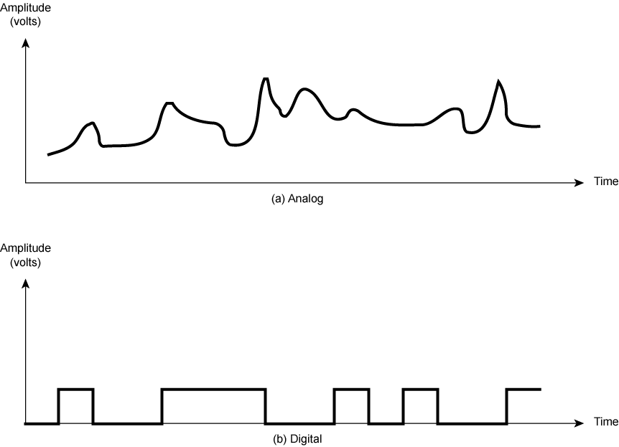
Analogue & Digital Signals

Slide 7
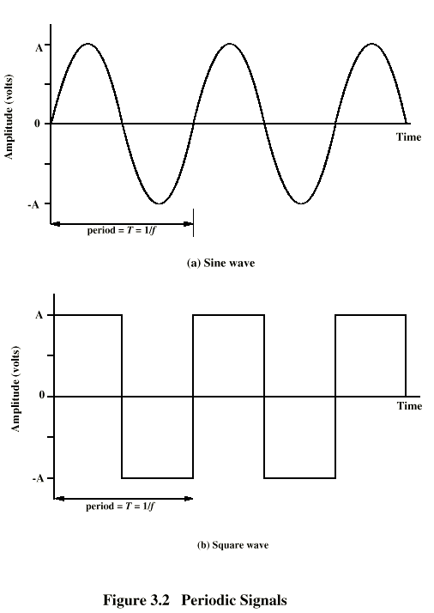
Periodic
Signals

Slide 8
Gelombang sinus
Amplitudo puncak (A)
  Kekuatan maksimum dari sinyal
  volts
Frequency (f)
  Perubahan rata – rata dari sinyal
  Hertz (Hz) or cycles per second
  Period = time for one repetition (T)
  T = 1/f
Phase (φ)
  Posisi relatif pada waktunya

Slide 9
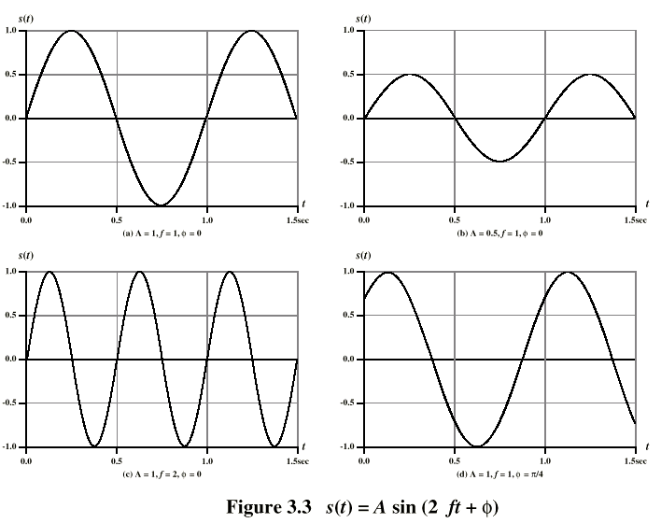
Varying Sine Waves s(t) = A sin(2πft +Φ)

Slide 10
Panjang gelombang
Jarak dalam satu kali beredar
Jarak antara dua poin yang berfasa sama di dalam dua siklus berurutan
λ
Assuming signal velocity v
  λ = vT
  λf = v
  c = 3*10⁸ ms⁻¹ (speed of light in free space)

Slide 11
Frequency Domain Concepts
Sinyal biasanya terdiri dari banyak frekuensi
Komponennya adalah gelombang sinus
Dapat ditunjukkan (analisia fourier) bahwa semua sinyal terdiri dari komponen gelombang sinus
Dapat merencanakan fungsi dari frequency domain

Slide 12
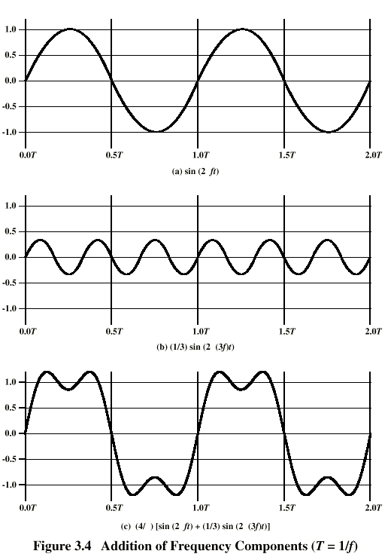
Addition of
Frequency
Components
(T=1/f)

Slide 13
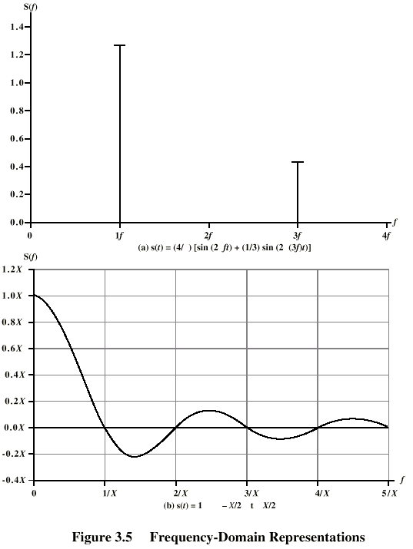
Frequency
Domain
Representations

Slide 14
Spectrum & Bandwidth
Spectrum
  range frekuensi yang terdapat dalam sinyal
Absolute bandwidth
  Lebar dari spektrum
Effective bandwidth
  Sering disebut bandwidth
  Frekuensi Narrow band yang berisi kebanyakan dari energi
DC Component
  Component of zero frequency

Slide 15
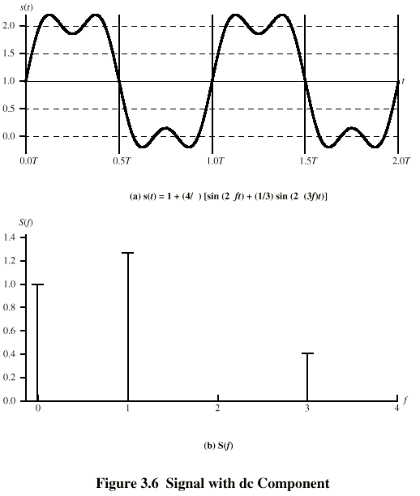
Signal with DC Component

Slide 16
Data Rate and Bandwidth
Sistem transmisi manapun mempunyai band frekuensi yang terbatas
Batas ini adalah bahwa data rate dapat dibawa (carrier)

Slide 17
Analog and Digital Data Transmission
Data
  Kesatuan yang menyampaikan arti/maksud
Signals
  Penyajiian data yang elektrik atau elektromagnetik
Transmission
  Komunikasi data dengan propagasi dan pengolahan sinyal

Slide 18
Analog and Digital Data
Analog
  Nilai – nilai berlanjut dalam beberapa interval
  e.g. sound, video
Digital
  Nilai terpisah
  e.g. text, integers

Slide 19
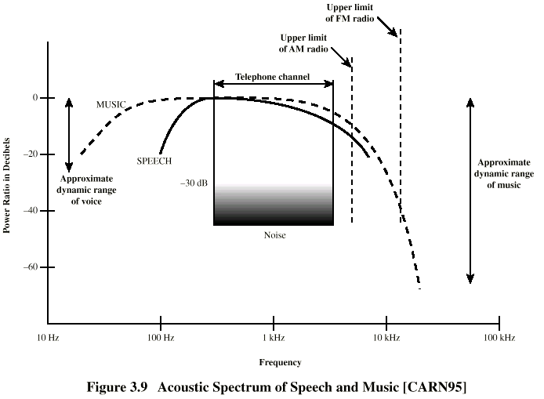
Acoustic Spectrum (Analog)

Slide 20
Analog and Digital Signals
Berarti bahwa data dipropagasikan
Analog
  Variabel kontinyu
  Macam media
    wire, fiber optic, space
  Bandwidth suara 100Hz to 7kHz
  Telephone bandwidth 300Hz to 3400Hz
  Video bandwidth 4MHz
Digital
  Menggunakan dua komponen DC

Slide 21
Advantages & Disadvantages of Digital
Murah
Sedikit peka terhadap noise
Attenuation lebih besar
  Pulses menjadi lebih bulat dan kecil
  Leads terhadap hilangnya informasi

Slide 22
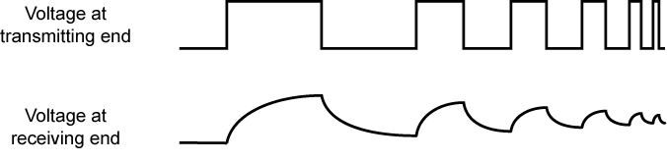
Attenuation of Digital Signals

Slide 23
Komponen Suara
Frequency range (of hearing) 20Hz-20kHz
  Suara 100Hz-7kHz
Dengan mudah dikonversi menjadi sinyal elektromagnetik untuk transmisi
Frekuensi bunyi dengan volume yg bermacam – macam yg diubah menjadi frekuensi elektromagnetik dengan tegangan yg bermacam
Batas range frekuensi untuk kanal suara
  300-3400Hz

Slide 24
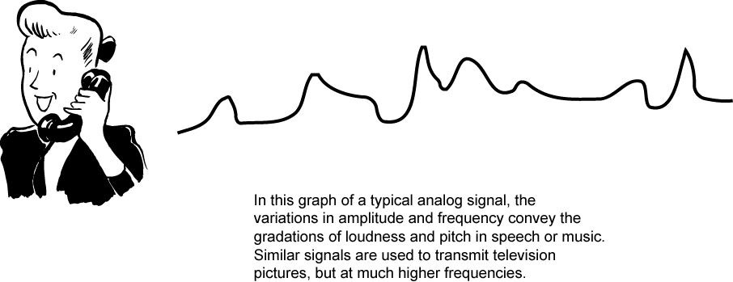
Konversi suara kedalam sinyal analog

Slide 25
Video Components
USA - 483 lines scanned per frame at 30 frames per second
  525 lines but 42 lost during vertical retrace
So 525 lines x 30 scans = 15750 lines per second
  63.5μs per line
  11μs for retrace, so 52.5 μs per video line
Frekuensi max jika garis mengubah hitam dan putih
Resolusi horisontal sekitar 450 garis memberikan 225 siklus dari gelombang in 52.5 μs
Max frequency of 4.2MHz

Slide 26
Binary Digital Data
Dari terminal komputer etc.
Dua komponen dc
Bandwidth bergantung pada data rate

Slide 27
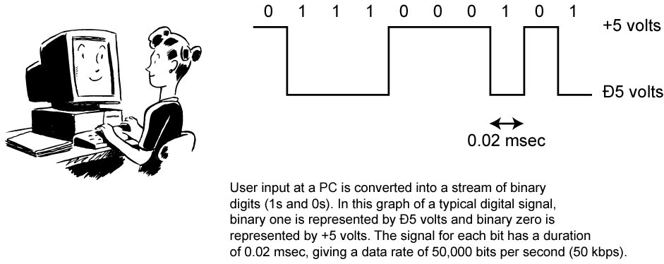
Konversi PC kedalam sinyal digital

Slide 28
Data and Signals
Biasanya menggunakan sinyal digital untuk data digital dan sinyal analog untuk data analog
Dapat menggunakan sinyal analog untuk membawa data digital
  Modem
Dapat menggunakan sinyal digital untuk membawa data analog
  Compact Disc audio

Slide 29
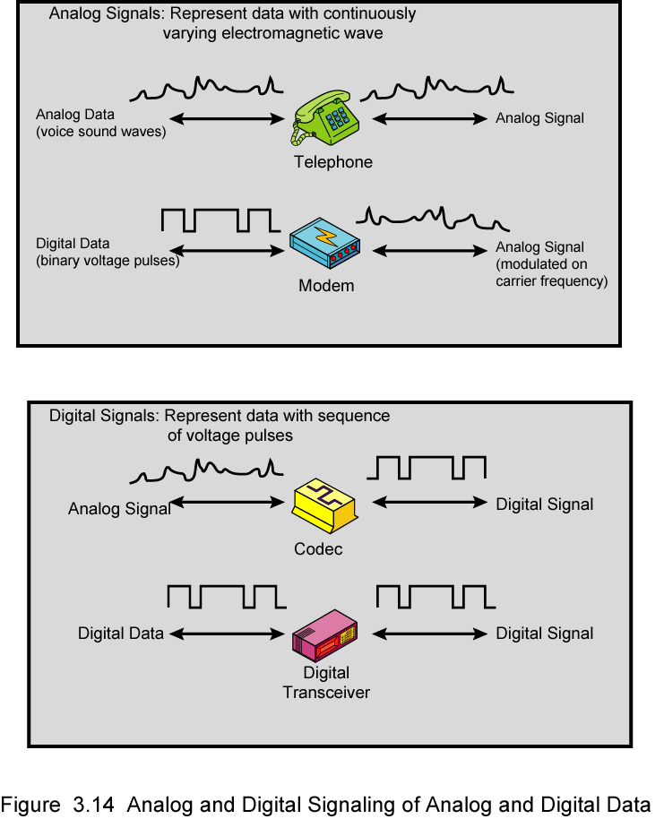
Sinyal analog membawa data digital dan analog

Slide 30
Sinyal digital membawa data digital dan analog

Slide 31
Analog Transmission
Sinyal analog dipancarkan tanpa melihat isi
Dapat berupa data digital atau analog
Attenuated over distance
Menggunakan amplifiers untuk sinyal boost
Juga memperkuat noise

Slide 32
Digital Transmission
Terkait dengan isi
Integritas dibahayakan oleh noise, attenuation etc.
Menggunakan Repeaters
Repeater menerima sinyal
Extracts bit pattern
Retransmits
Attenuation is overcome
Noise tidak diperbesar

Slide 33
Keuntungan dari transmisi digital
Digital technology
  Low cost LSI/VLSI technology
Data integrity
  Longer distances over lower quality lines
Capacity utilization
  Bandwith tinggi berhubungan dengan ekonomis
  Derajat tinggi dari multiplexing lebih mudah dengan teknik digital
Security & Privacy
  Encryption
Integration
  Dapat perlakukan data digital dan analog dg cara yg sama

Slide 34
Pelemahan transmisi
Sinyal yg diterima berbeda dengan yg dipancarkan
Analog - degradation of signal quality
Digital - bit errors
Disebabkan oleh
  Attenuation and attenuation distortion
  Delay distortion
  Noise

Slide 35
Attenuation
Kekuatan sinyal mulai jatuh dengan jarak
Bergantung pada media
Kekuatan yg diterima sinyal:
  Harus cukup untuk dideteksi
  Harus lebih tinggi daripada noise untuk diterima tanpa error
Attenuation adalah suatu peningkatan fungsi frekuensi

Slide 36
Delay Distortion
Hanya didalam media yg dipandu
Macam-macam percepatan propagasi dengan frekuensi

Slide 37
Noise (1)
Sinyal tambahan dimasukkan antara penerima dan pemancar
Panas
  Berkaitan dengan panas dari elektron
  Didistribusikan secara seragam
  White noise
Intermodulation
  Isyarat yang menjadi penjumlahan dan perbedaan dari frekwensi asli yang berbagi suatu medium

Slide 38
Noise (2)
Crosstalk
  Sinyal dari satu garis diambil oleh yang lain
Impulse
  Pulsa tidak beraturan atau spikes
  External electromagnetic interference
  Short duration
  High amplitude

Slide 39
Kapasitas Kanal
Data rate
  Bits per second
  Tingkat di mana data dapat dikomunikasikan
Bandwidth
  Satu putaran per second of Hertz
  yang dibatasi oleh medium dan pemancar

Slide 40
Nyquist Bandwidth
Jika tingkat sinyal transmisi adalah 2B kemudian sinyal dengan frekwensi tidak lebih besar dibanding B cukup untuk membawa signal rate
Memberikan bandwidth B, signal rate tertinggi adalah 2B
Memberikan binary signal, data rate didukung oleh B Hz adalah 2B bps
Bisa ditingkatkan dengan menggunakan M level signal
C= 2B log₂M

Slide 41
Shannon Capacity Formula
Pertimbangan data rate,noise and error rate
Lebih cepat data rate memperpendek tiap bit maka pengaruh kerusakan dari pengaruh noise lebih dari bits
  Memberikan level noise, data rate tinggi yang berarti lebih tinggi dari error rate
Signal to noise ration (in decibels)
SNR_{db}⁼10 log₁₀ (signal/noise)
Capacity C=B log₂(1+SNR)
Ini adalah error free capacity

Slide 42
Required Reading
Stallings chapter 3

